Slide 1

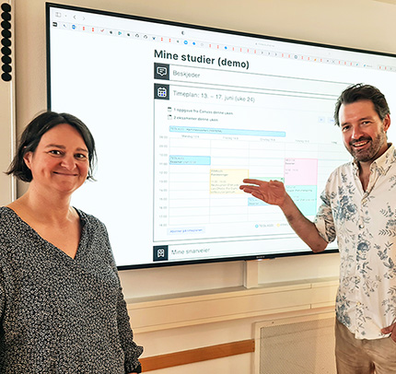

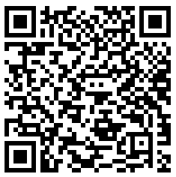

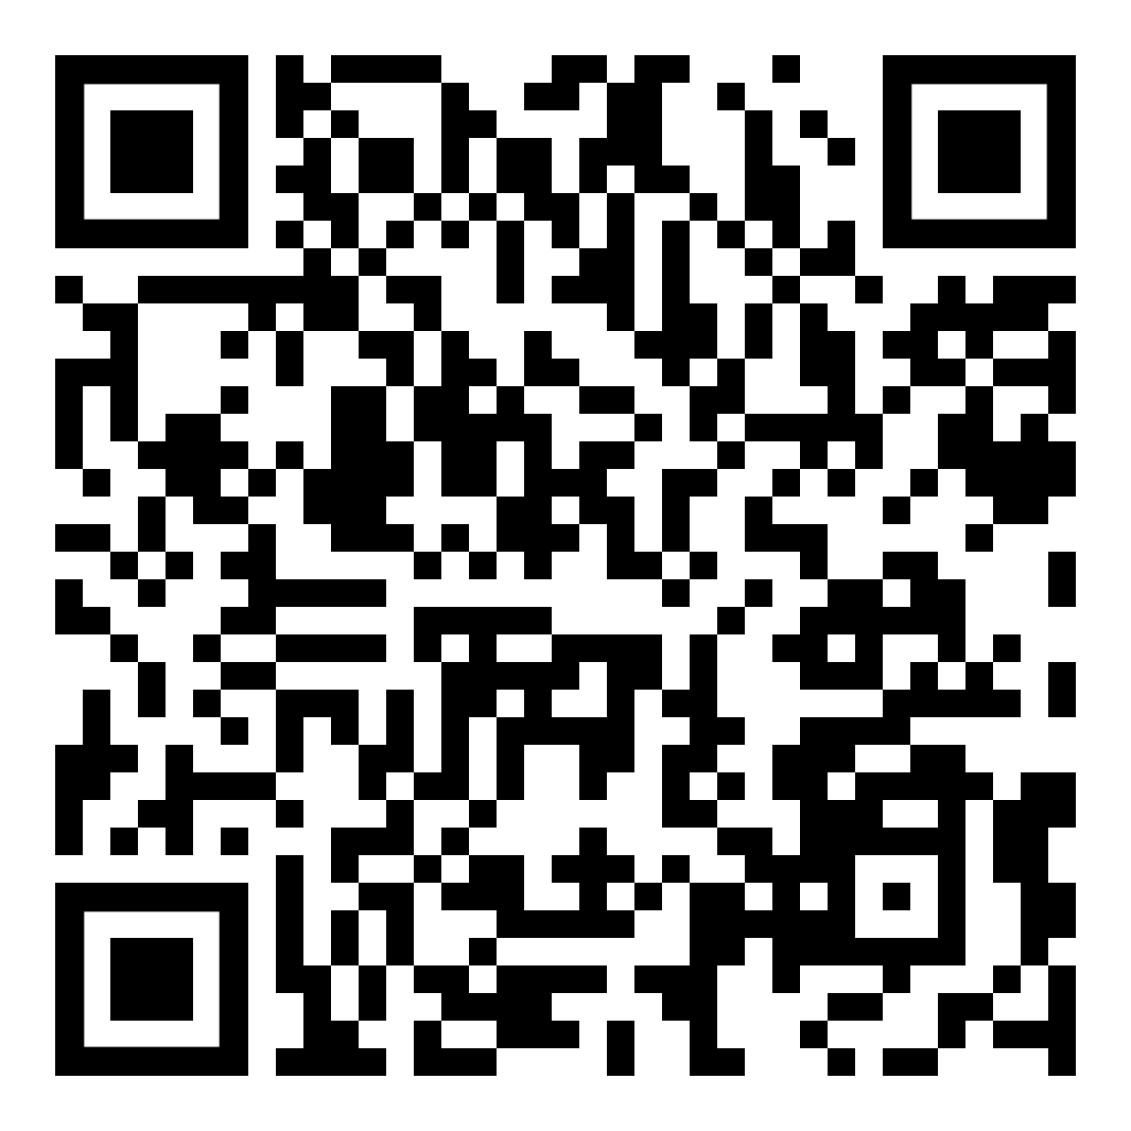
Studierelevant jobb?
Jobb med IT på UiO
Søk studentjobb på IT-hjelp.
Lærerikt og godt arbeidsmiljø.
Les mer:
Skann QR-koden
for å se annonsen.

Slide 2

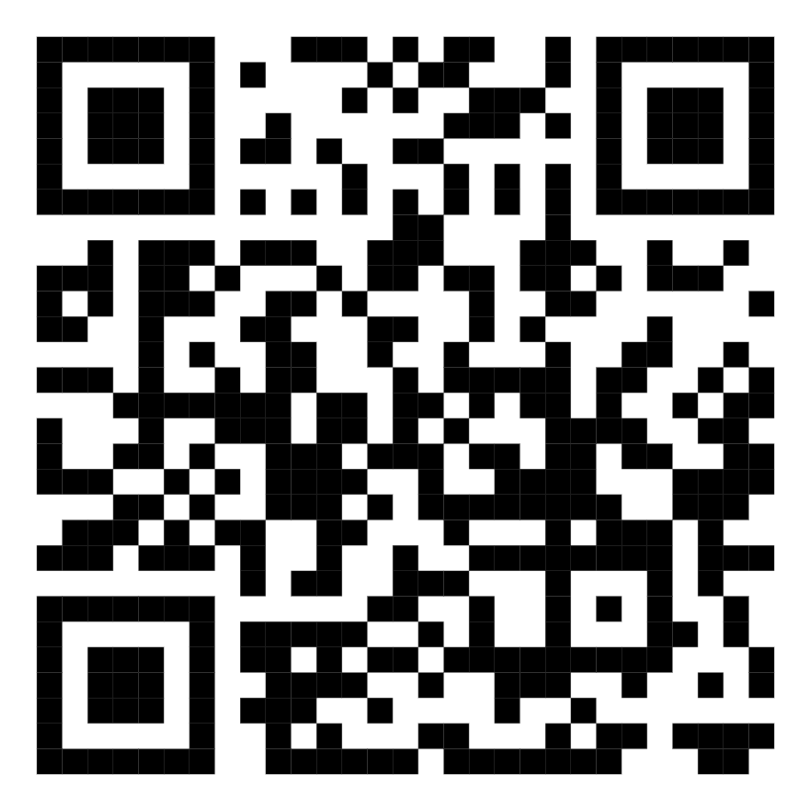
Studierelevant jobb?
Jobb med IT på UiO
Hva har 2025 i vente for deg
og IT-avdelingen?
Gled deg til kick-off
16. januar!
Skann for
program:
Les mer:
Skann QR-koden
for å se annonsen.

Slide 3

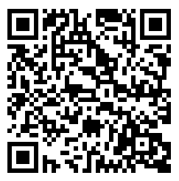
Studierelevant jobb?
Aktuelt om IT-avdelingen
Jobb med IT på UiO
Husk at kick-off er
i Domus Medica.
Ta med paraply!
Les mer:
Skann QR-koden
for å se annonsen.

Slide 4

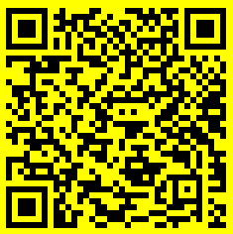
Litt usikker?
Ta UiOs
e-læringskurs om personvern og
IT-sikkerhet.
Obligatorisk for ansatte, anbefalt for studenter.

Slide 5

Ta UiOs e-læringskurs om personvern og IT-sikkerhet
Del 1: Personvern
Hva er personvern?
Hvorfor er det viktig for meg?
Når må jeg ta valg om personvern?

Slide 6
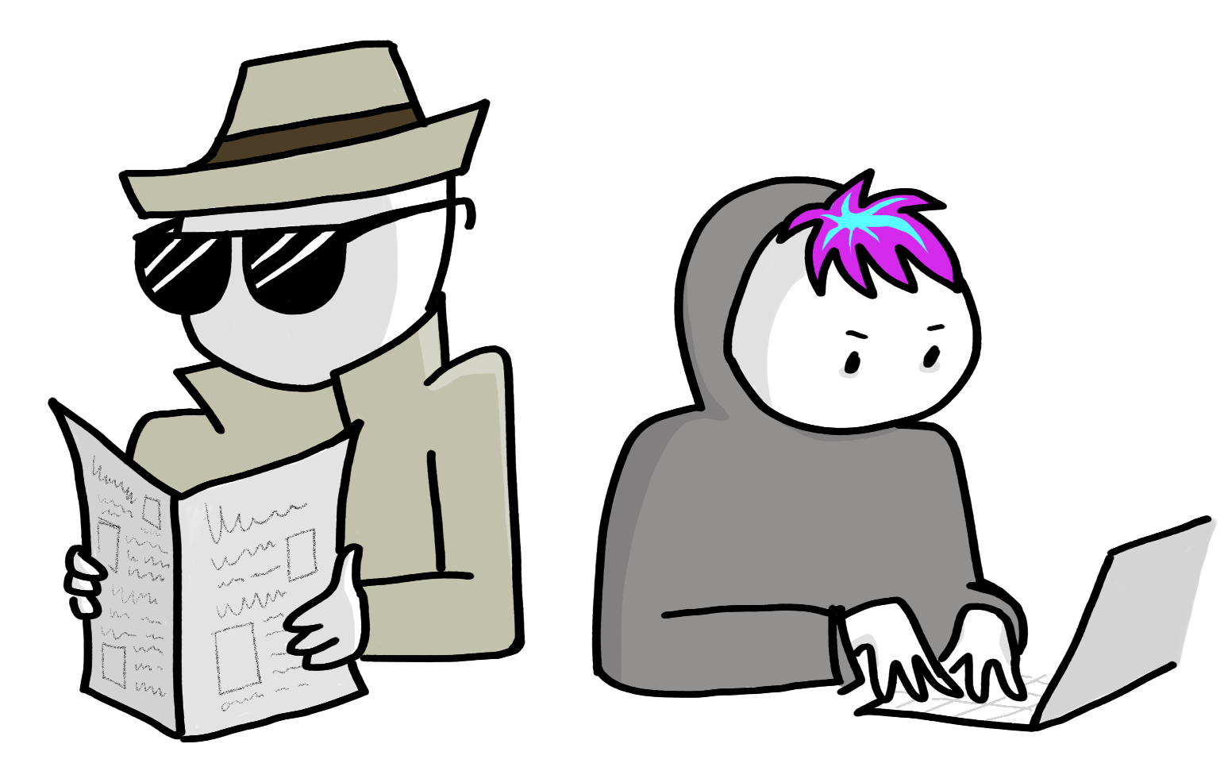
Del 2: Det er skurker der ute
Ta UiOs e-læringskurs om personvern og IT-sikkerhet
Hva må jeg passe på?
Hvorfor prøver noen å svindle meg og UiO?
Hva skjer hvis jeg går
på nettsvindel?

Slide 7
Litt usikker?
Ta UiOs
e-læringskurs om personvern og
IT-sikkerhet.
Obligatorisk for ansatte, anbefalt for studenter.

Slide 8
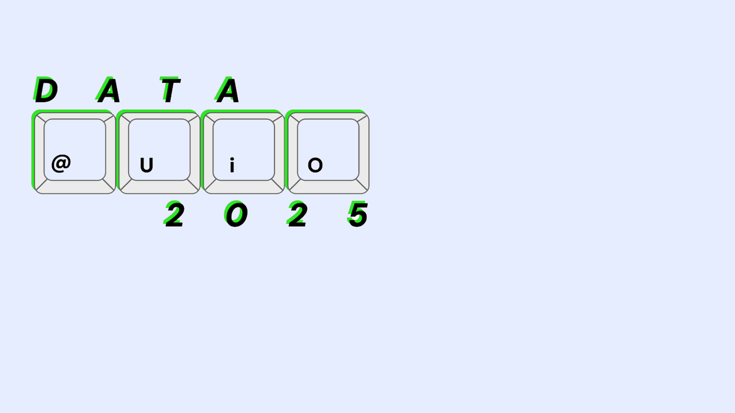
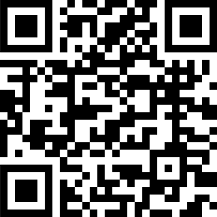
Studierelevant jobb?
Bli med på
Gratis konferanse!
Dette er brukermøtet for alle som bruker, eller ønsker å bruke, UiOs Nettskjema og TSD (Tjenester for sensitive data).
Aktuelt om IT-avdelingen
Jobb med IT på UiO
10. juni i OJD eller digitalt
Les mer:
Skann QR-koden
for å se annonsen.
Se programmet, og meld deg på:

Slide 9
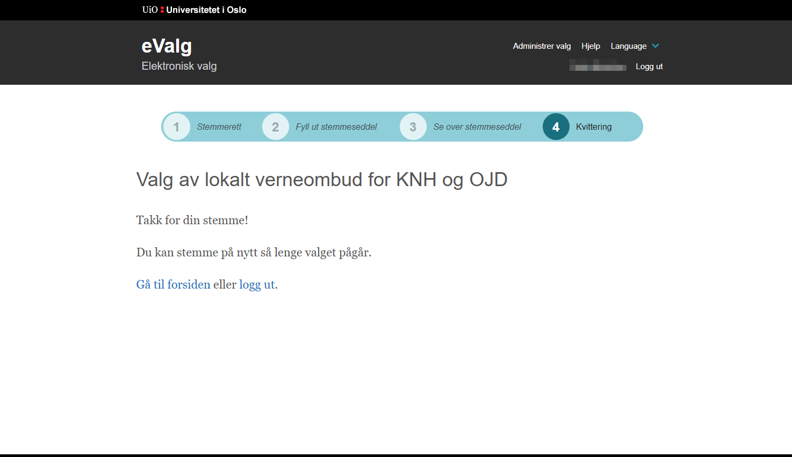
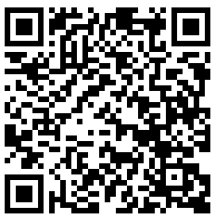
Studierelevant jobb?
Jobb med IT på UiO
Aktuelt om IT-avdelingen
Husk å stemme
på verneombud
før 9. desember!
Les mer:
Skann QR-koden
for å se annonsen.
Skann for
å lese
om valget.

Slide 10
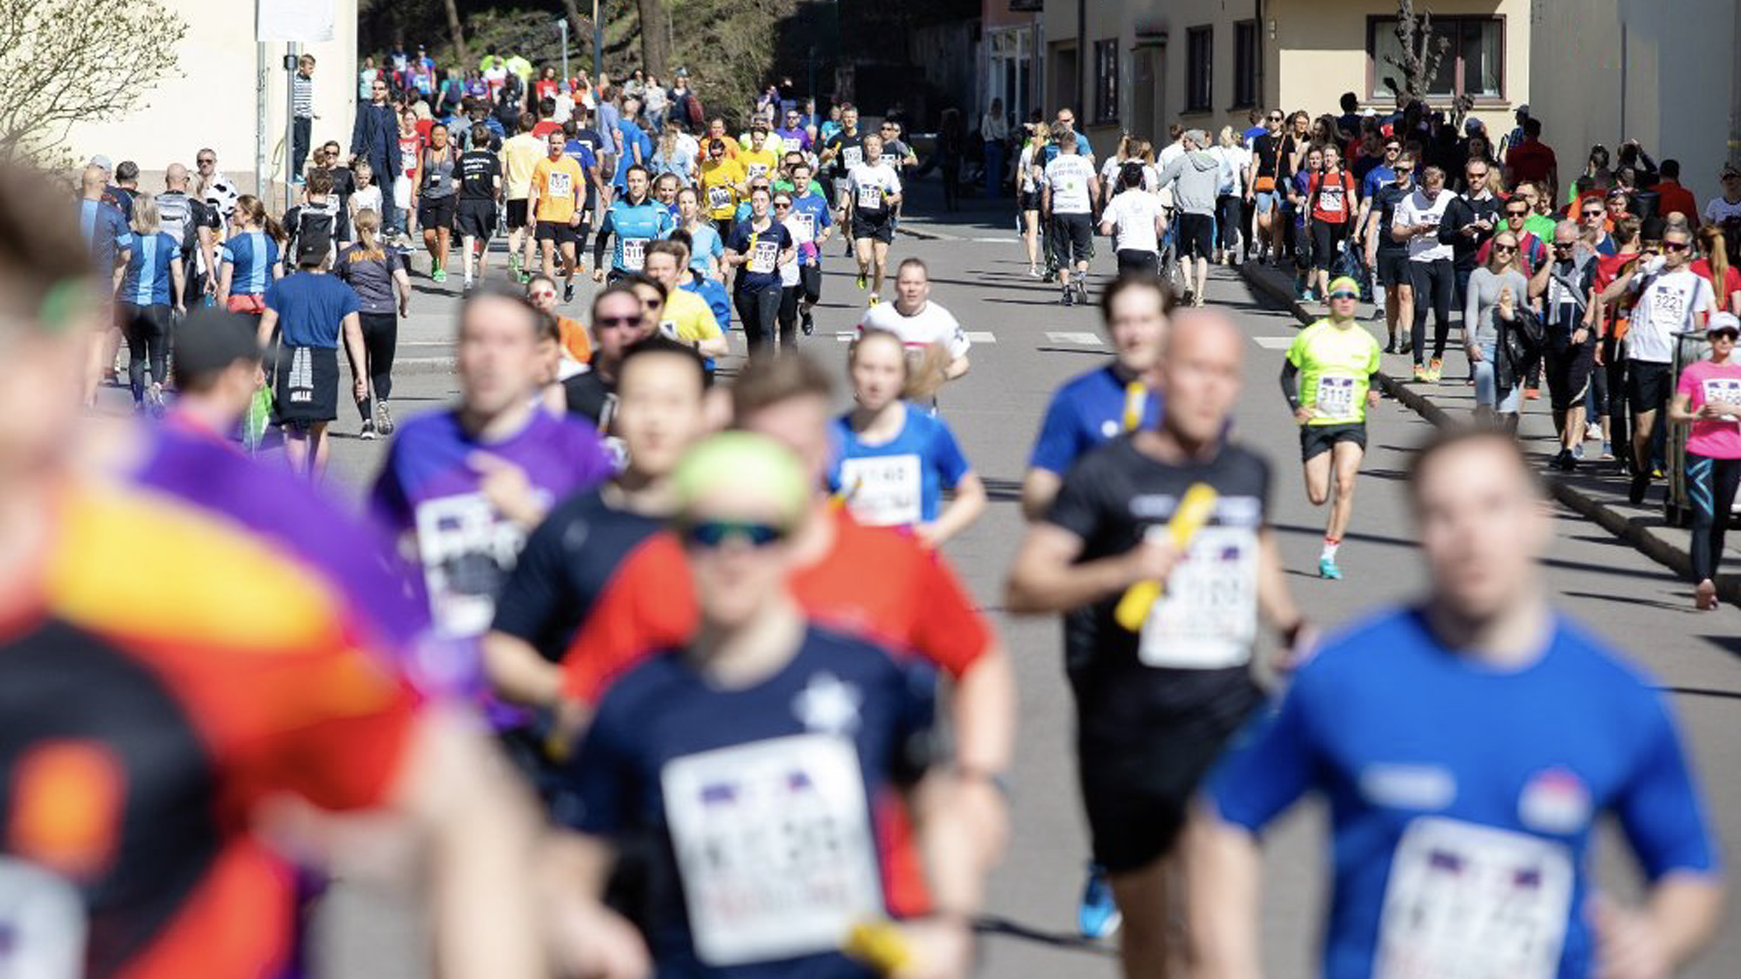
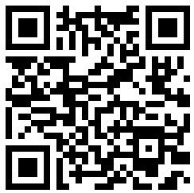
Studierelevant jobb?
Bli med på Holmenkollstafetten!
I fjor stilte IT-avdelingen med hele
TRE lag! Det var utrolig gøy, og vi
håper å gjenta dette i år.
Vil du være med? Du trenger ikke
å være løpeproff eller i topp form. Det viktigste er at vi har det gøy sammen, før løpet, i løpet og etter løpet.
Jobb med IT på UiO
Aktuelt om IT-avdelingen
IT-avdelingen til Holmenkollstafetten
Les mer:
Skann QR-koden
for å se annonsen.
Skann for å melde deg på.

Slide 11
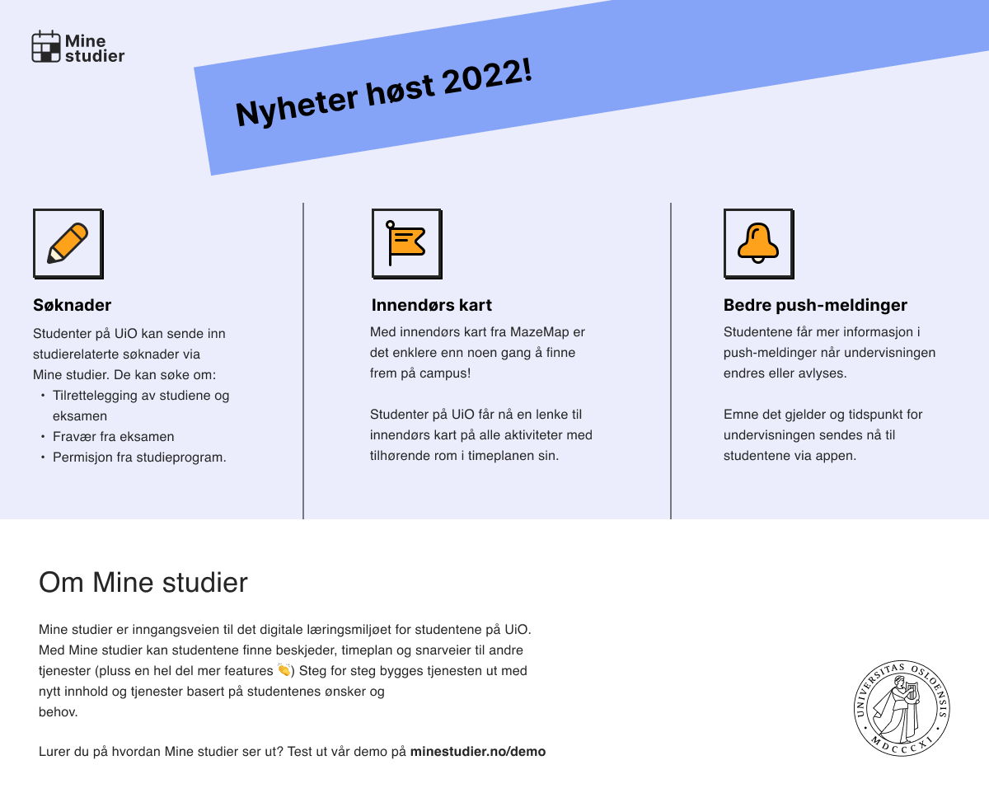
Mine studier blir stadig bedre
Nytt i Mine studier

Slide 12
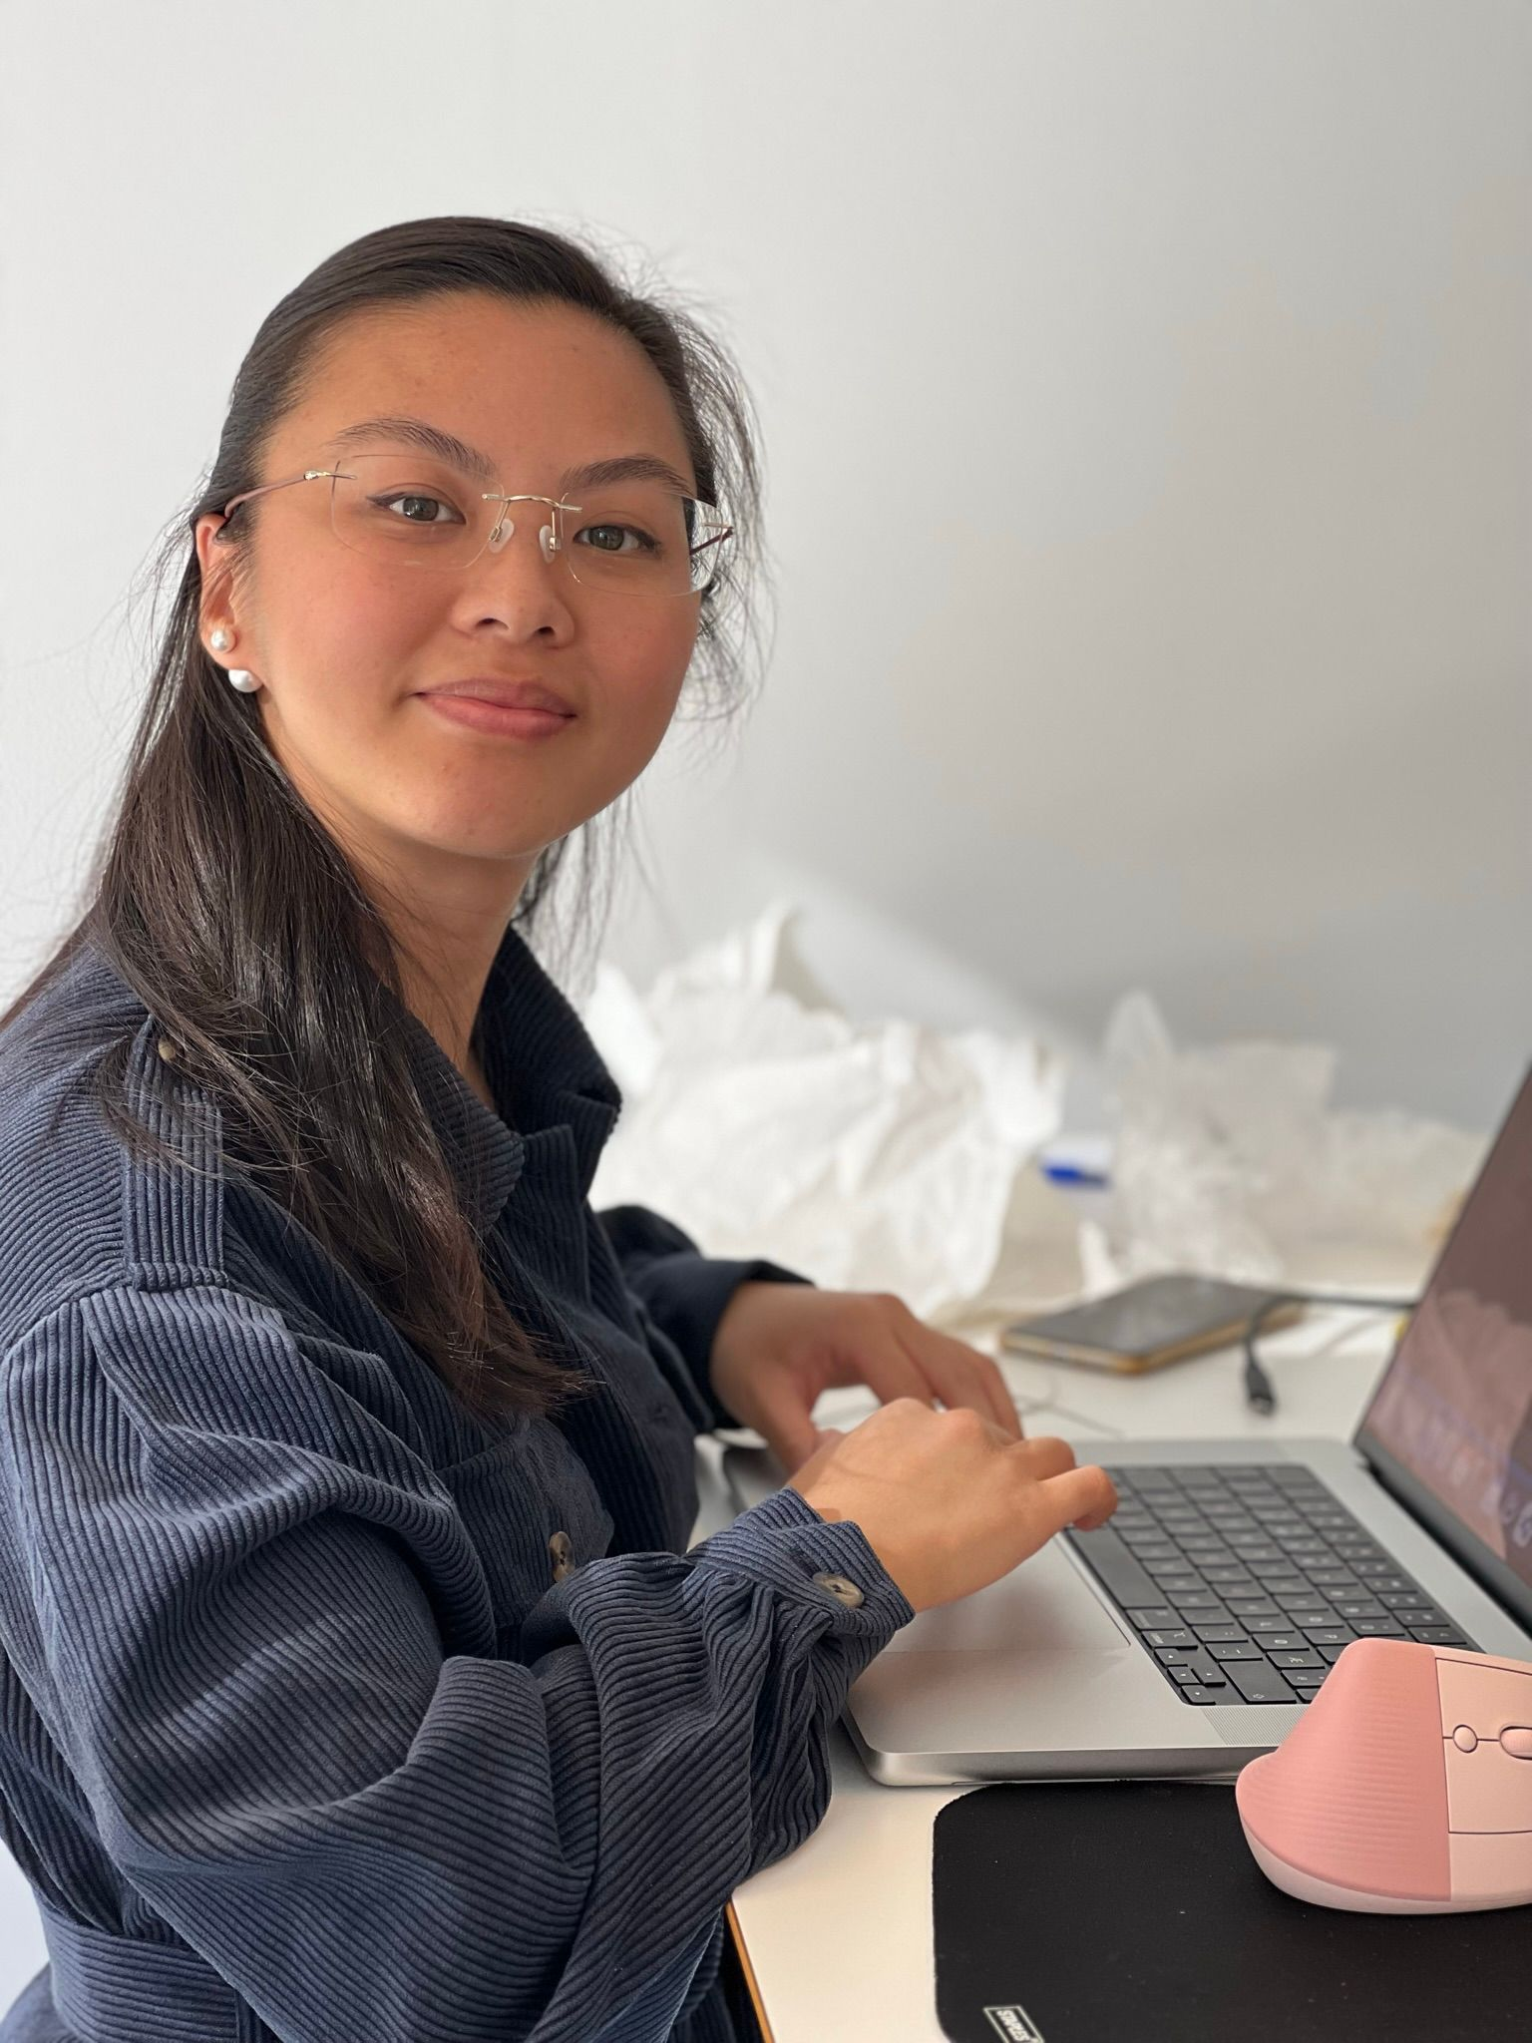
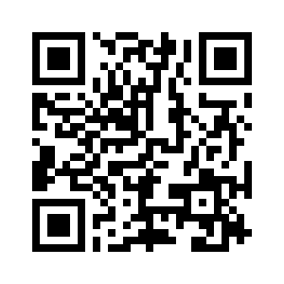
Jobb med IT på UiO du også!
Jeg jobber med IT på
UiO og har vært med på utvikling av flere mobilapper som i dag brukes til viktig helseforskning.
– Huyen, Apputviklingsteam
Send inn en åpen søknad.
Gå til
nettskjema.no/a/open
eller skann:

Slide 13
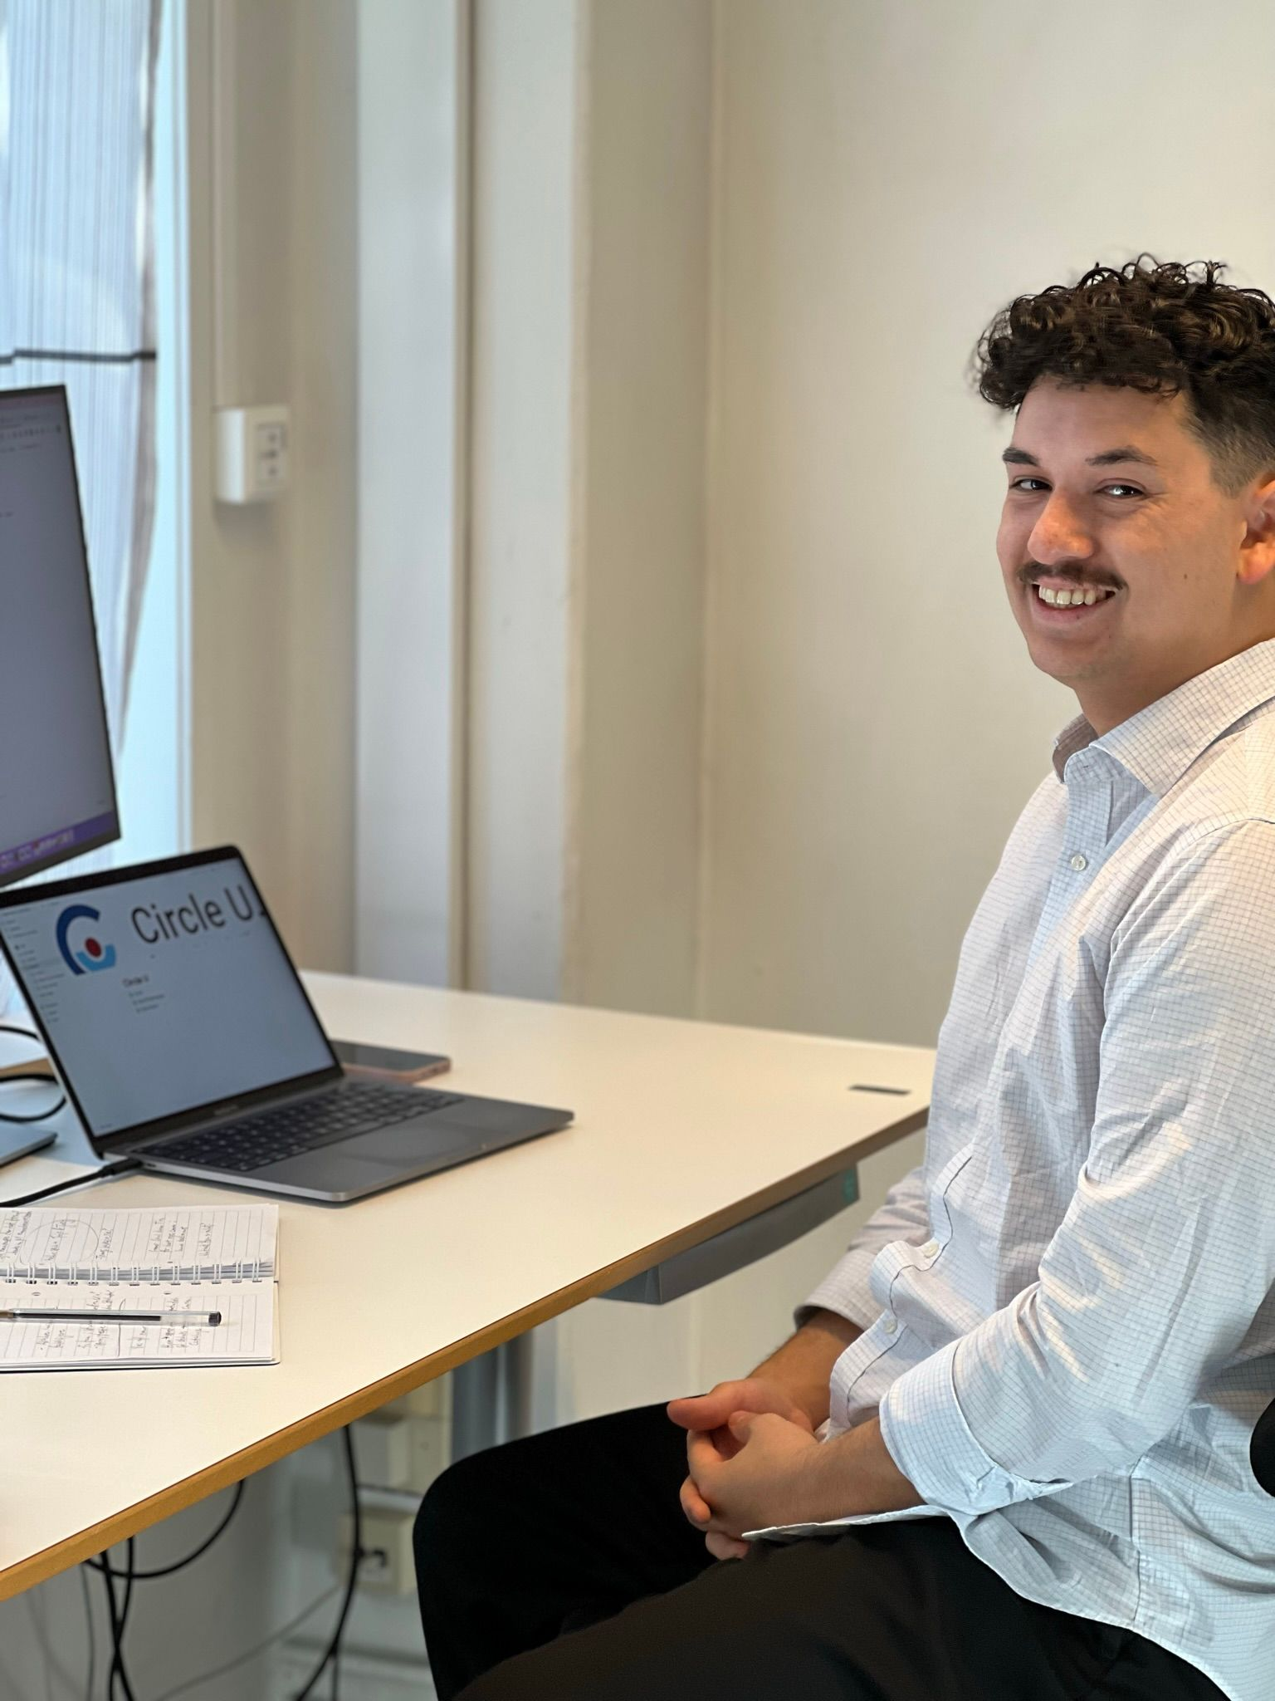
Jobb med IT på UiO du også!
Jeg setter opp de nye nettsidene til Circle U, som mobiliserer kunnskap for å gjøre verden til et bedre sted.
– Hans, Designteam
Send inn en åpen søknad.
Gå til
nettskjema.no/a/open
eller skann:

Slide 14
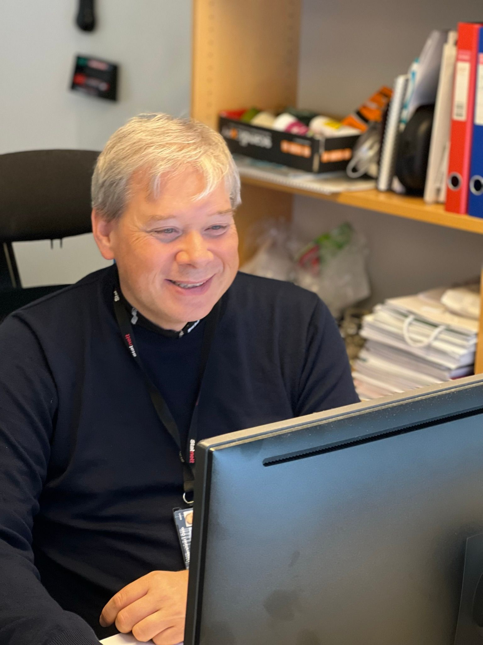
Jobb med IT på UiO du også!
Jeg utvikler løsninger som gir bedre informasjon til studentene. En nyttig jobb jeg trives i.
– Gyrd, Utviklingsteam
Send inn en åpen søknad.
Gå til
nettskjema.no/a/open
eller skann:

Slide 15
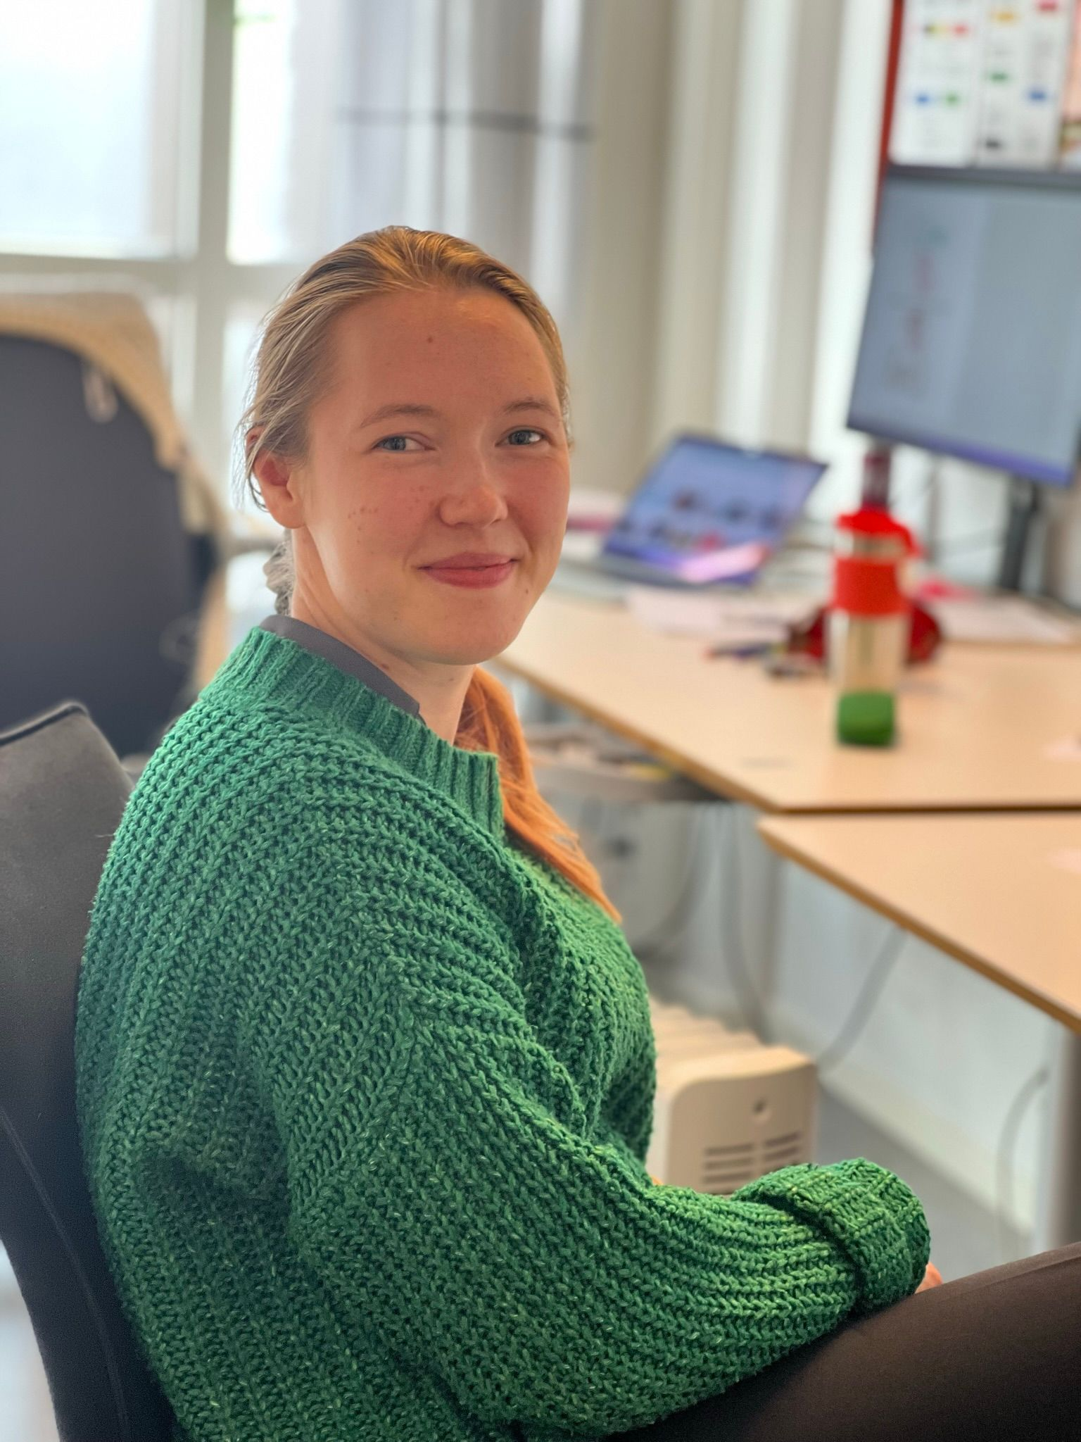
Jobb med IT på UiO du også!
Jeg er interaksjonsdesigner for nettskjema.no. Nettskjema er viktig for innhenting av forsknings-data, og jeg er stolt av jobben min.
– Mette, Utviklingsteam
Send inn en åpen søknad.
Gå til
nettskjema.no/a/open
eller skann:

Slide 16
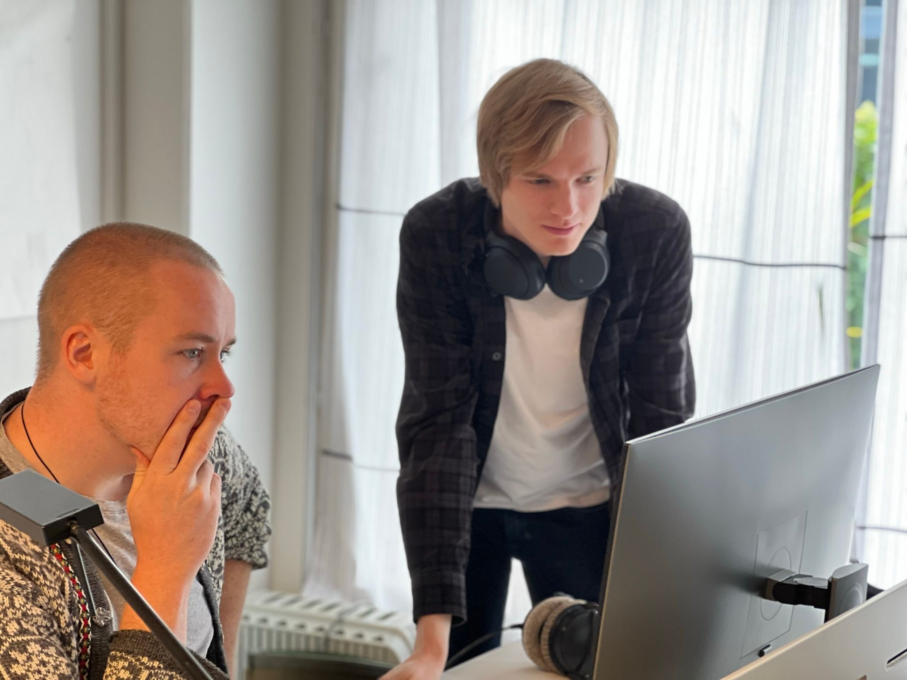
Vi jobber med Mine studier-appen som gir tusenvis av studenter en enklere hverdag.
– Lars og Håvard, IT UiO
Send inn en åpen søknad:
eller skann:

Slide 17



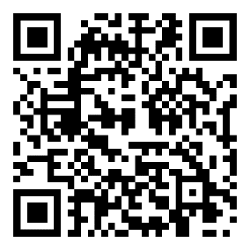
Check IT at UiO
New student?
Free MS365, free Wifi, your own UiO e-mail, how to print, and more.
Les mer:
Read more on
uio.no/english/services/it/

Slide 18
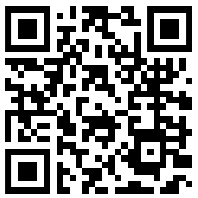
Sjekk IT på UiO
Ny student?
Gratis MS365, gratis Wifi, egen uio-e-post, hvordan skrive ut, og mer.
Les mer:
Les mer på
uio.no/tjenester/it/

Slide 19

Check IT at UiO
New student?
Free MS Office, free Wifi, your own UiO e-mail, how to print, and more.
Les mer:
Read more on
uio.no/english/services/it/

Slide 20

30.09.22:
Selv etter det nylige regnet, må
vi fortsatt spare på vannet.
Les mer:

Slide 21
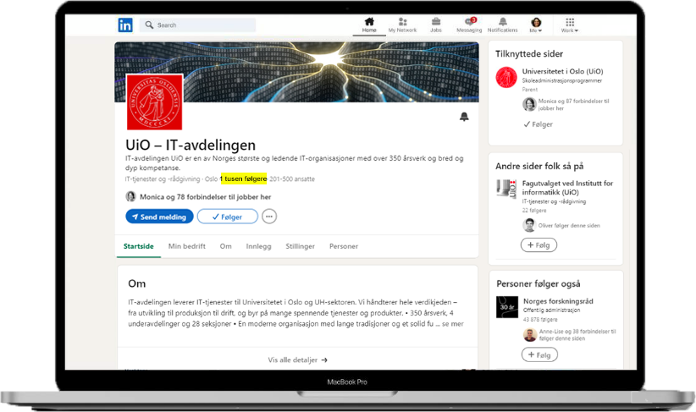
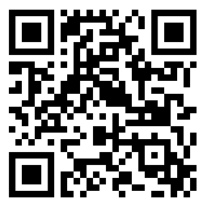
Følg oss på
LinkedIn du også!
Flere enn 1500 følgere!
Aktuelt om IT-avdelingen
Skann QR-koden:
Les mer:

Slide 22

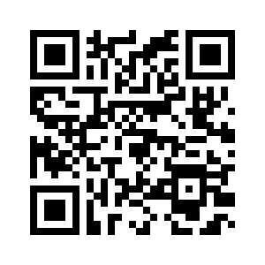

Gi oss din mening om IT på UiO
Spørreundersøkelse
Alle på UiO oppfordres
til å svare:
https://nettskjema.no/a/it-undersokelse
eller skann QR-koden:

Slide 23

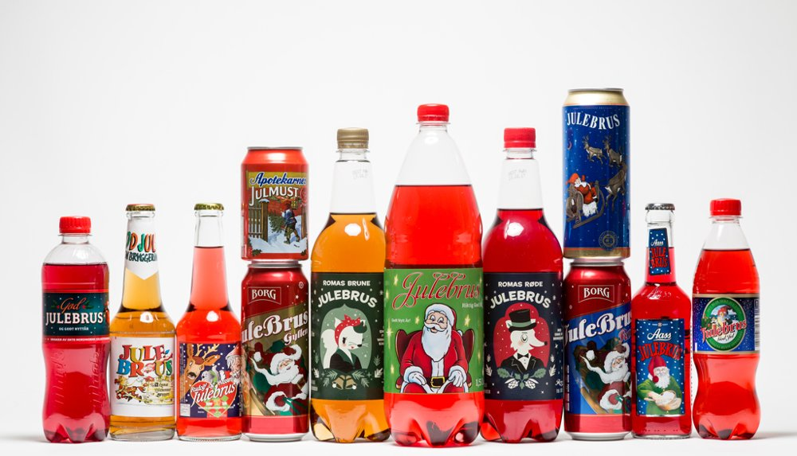
Gi oss din mening om IT på UiO
IT-avdelingen:
Spørreundersøkelse
Husk julebrussmaking
11. desember fra kl. 14
i Danskebåten
Alle på UiO oppfordres
til å svare:
https://nettskjema.no/a/it-undersokelse
eller skann QR-koden:

Slide 24


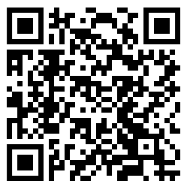
IT-avdelingen bidrar i viktig
KI-prosjekt
Nytt om IT-avdelingen
AI-Mind er tema for innlegg
i Dagens Medisin
Les på usit.uio.no
eller skann QR-koden:

Slide 25
IT-avdelingen bidrar i viktig
KI-prosjekt
Nytt om IT-avdelingen
AI-Mind er tema for innlegg
i Dagens Medisin
Les på usit.uio.no
eller skann QR-koden:

Slide 26

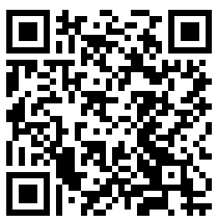
Lærling i IT-utviklerfaget bestod med glans
Nytt om IT-avdelingen
Hele IT-avdelingen gratulerer!
Les på usit.uio.no
eller skann QR-koden:

Slide 27


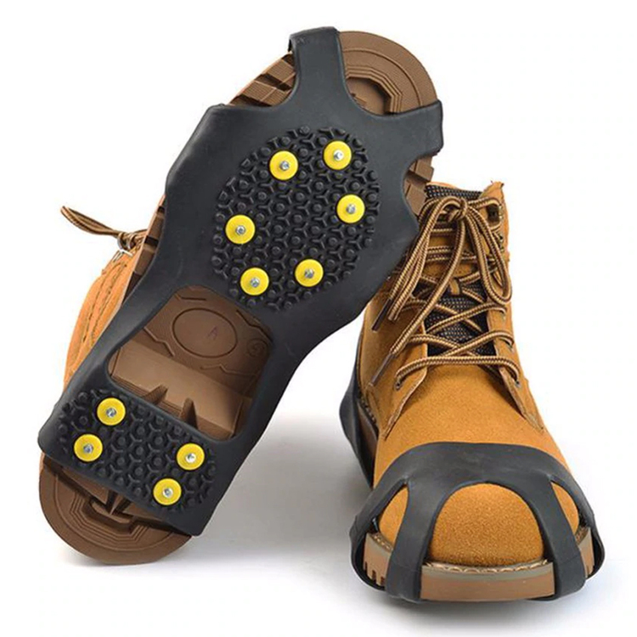
Ikke bruk brodder inne!
Informasjon fra Eiendomsavdelingen
Ta av broddene før du kommer inn, ellers ødelegger du gulvet.

Slide 28
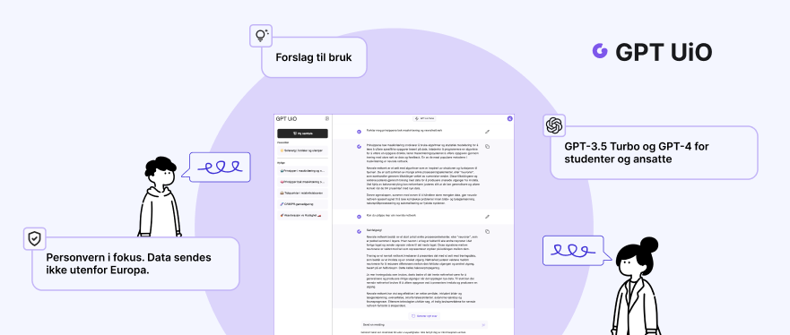
GPT UiO er her!
eller skann:

Slide 29
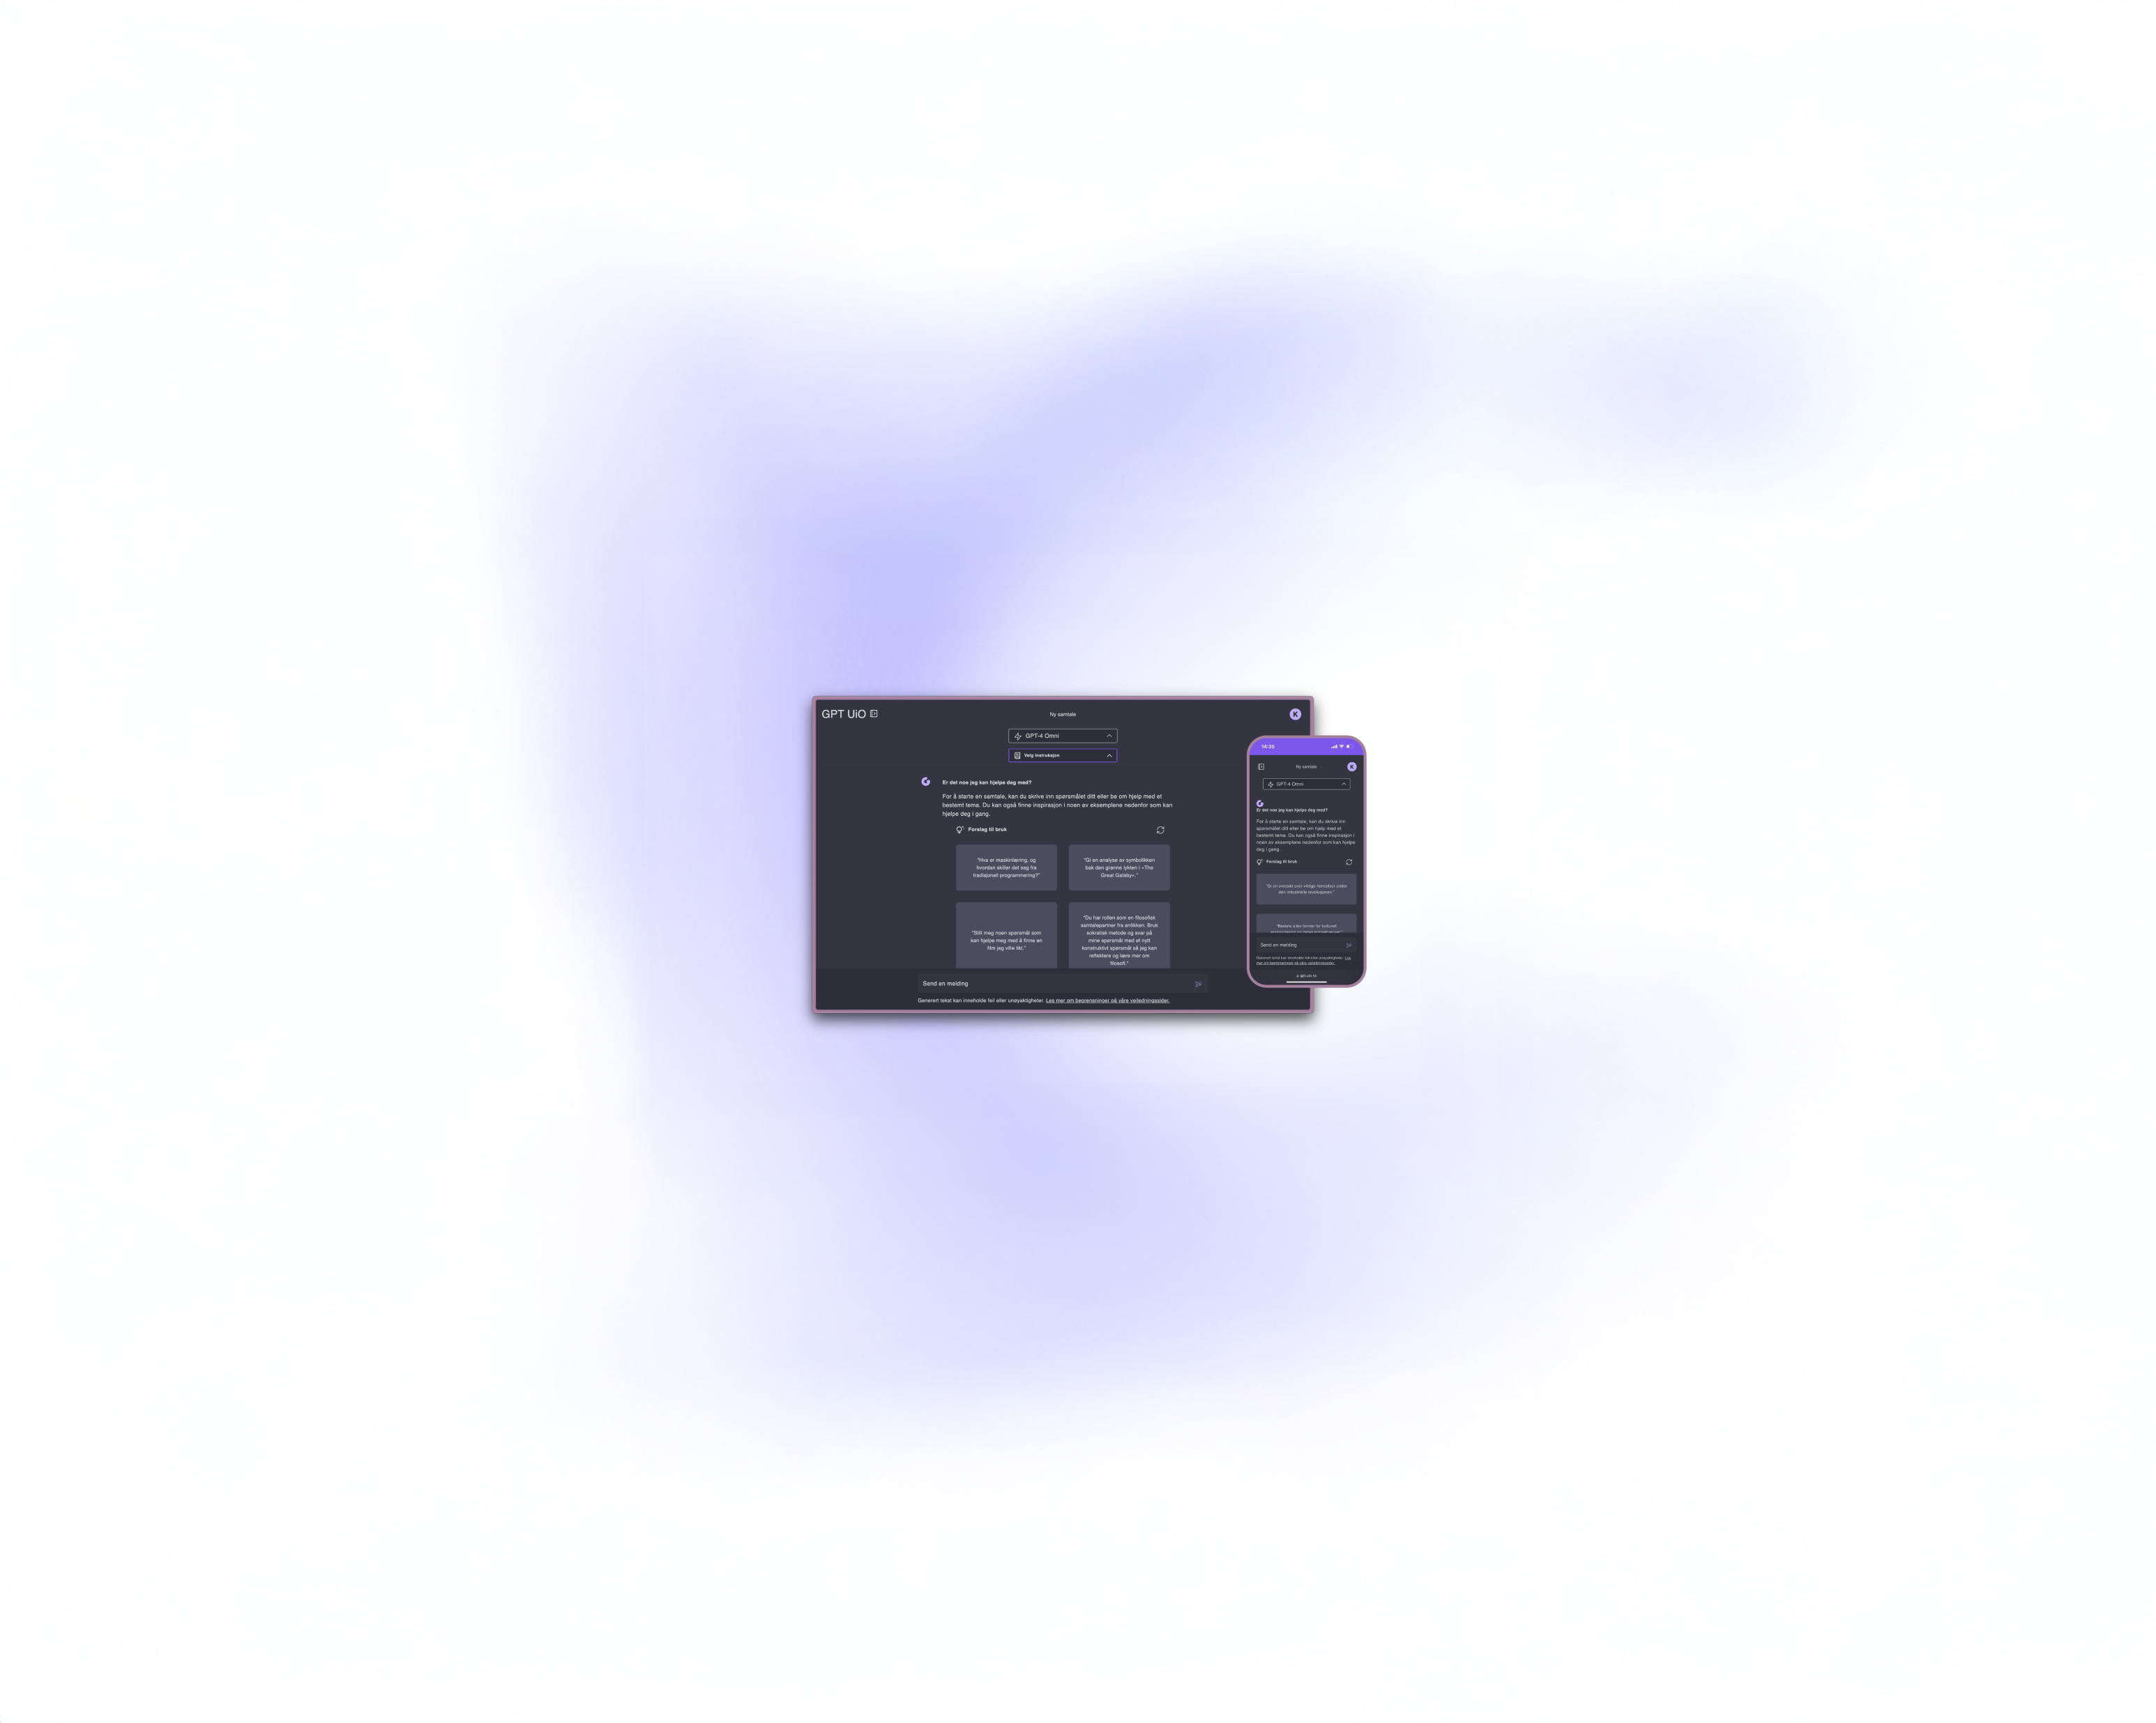
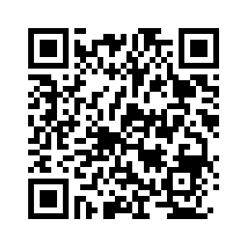
Åpent webinar om GPT UiO
Tid og sted: 15. nov. 2024 10:00 – 11:00, Zoom
Møt teamet bak GPT UiO for en gjennomgang
av nye og spennende funksjoner.
Les mer, og meld deg
på fra usit.uio.no eller
ved å bruke QR-koden.
eller skann:

Slide 30
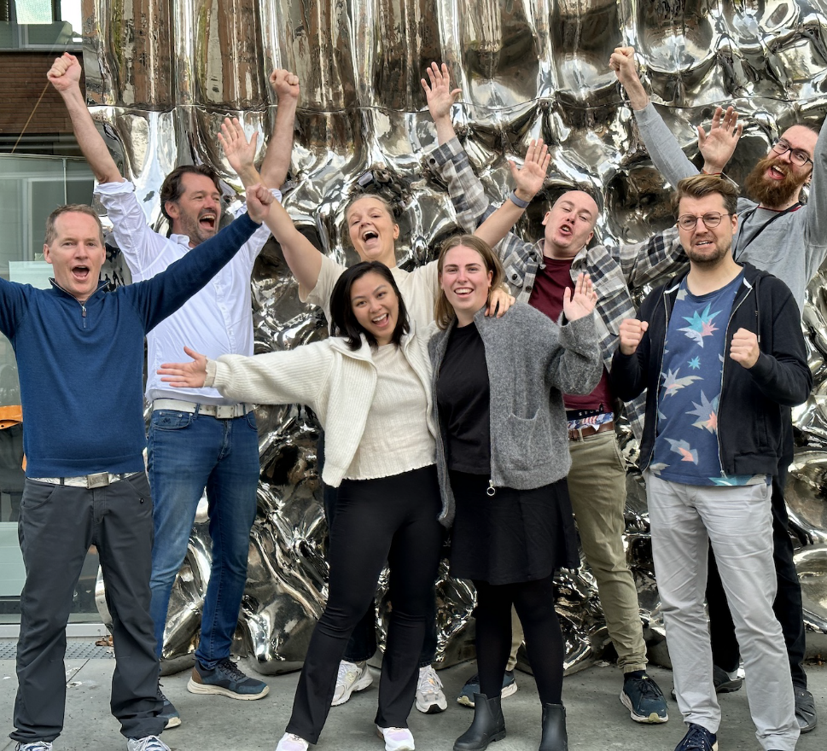

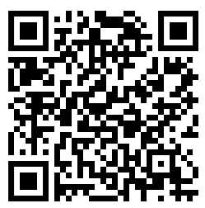
Personverntrygg
KI-chat lansert
Ny IT-tjenste
IT-avdelingen har utviklet
den første KI-chatten
som oppfyller lovkravene
om personvern.
Les mer på usit.uio.no
eller skann QR-koden:

Slide 31
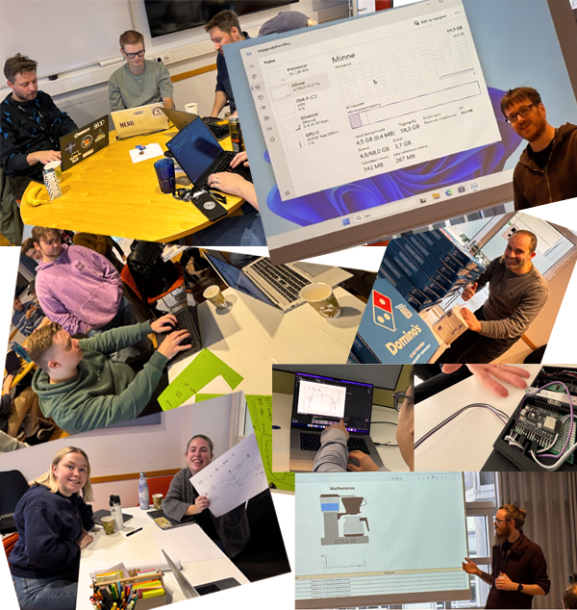
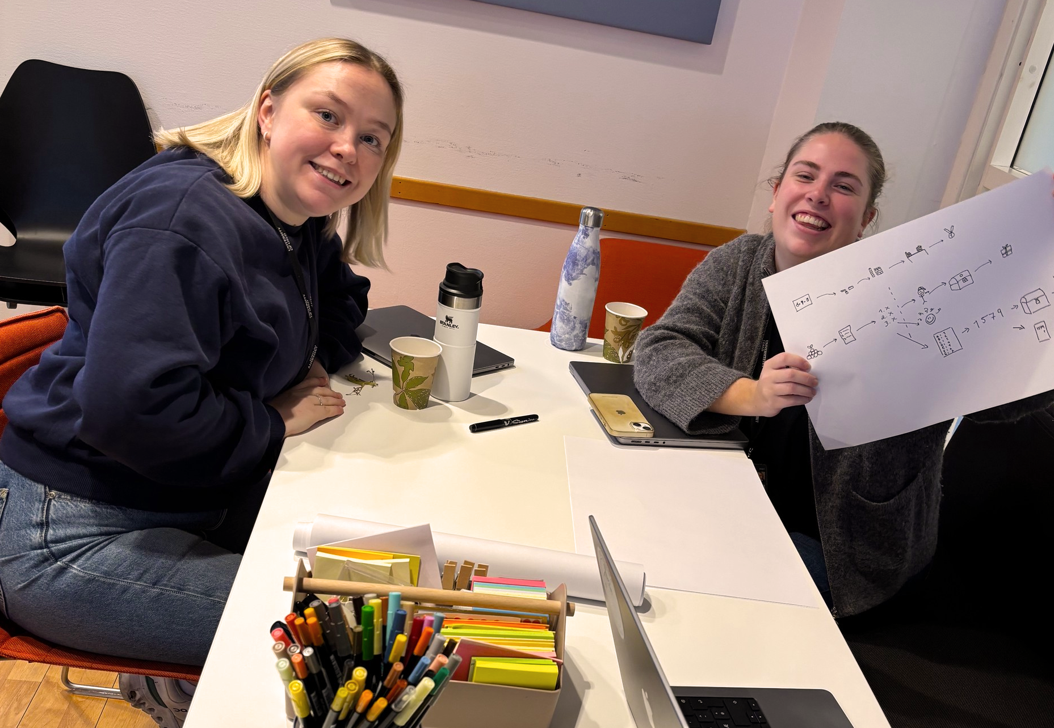
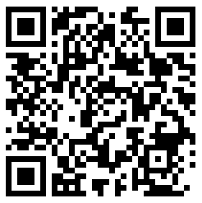
Hackathon på
IT-avdelingen
Nytt om IT-avdelingen
Mange deltakere og
stor sukess!
Finn artikkelen
på usit.uio.no, eller skann QR-koden

Slide 32

TSD og Nettskjema i livsviktig forskning.
Nyhet om USIT
Les mer:
To forsider allerede
i høst.
Les mer på usit.uio.no

Slide 33
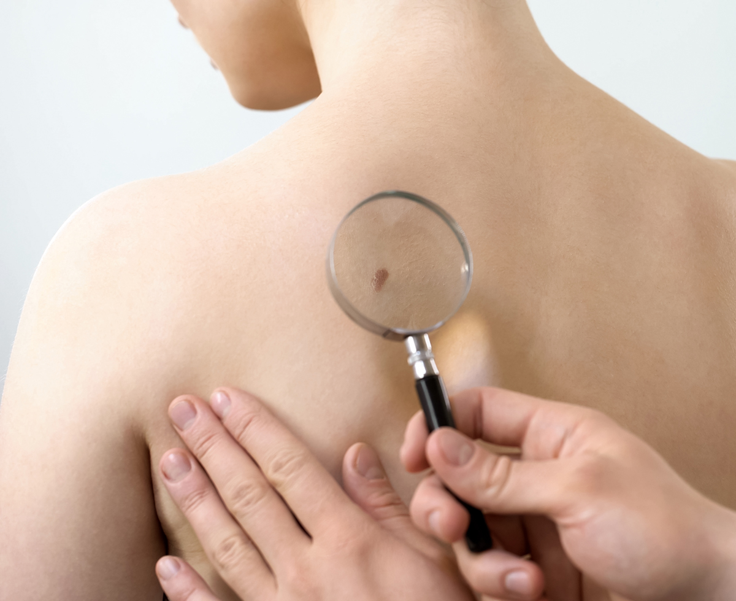
USIT-ansatt bidrar i viktig kreftforskning.
Nyhet om USIT
Studien er publisert i Tidsskrift for den norske
legeforening
Les mer:
Les mer på usit.uio.no

Slide 34
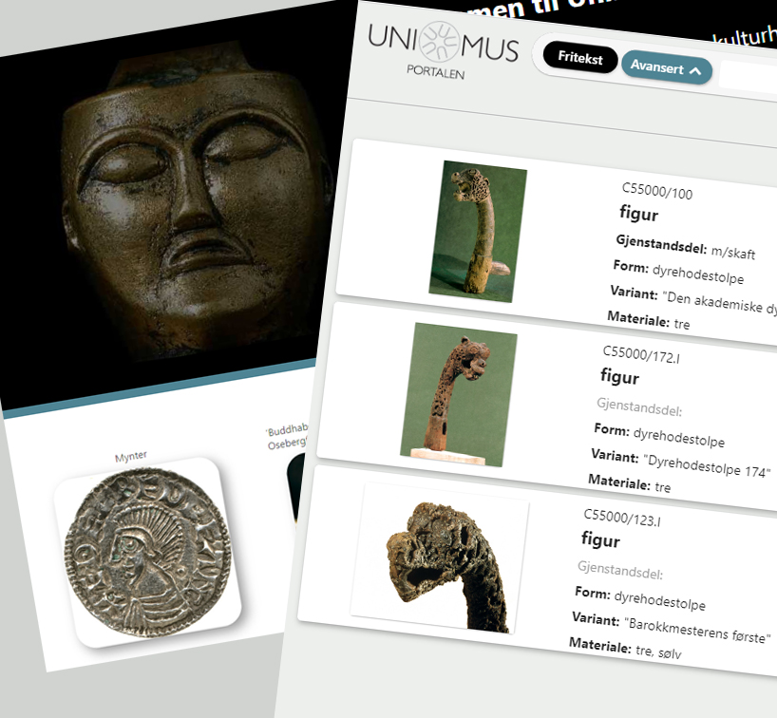
Digital portal til fortiden
Nyhet om USIT
USIT leverer løsningen
bak museenes samlingsportal.
Les mer:
Les mer på usit.uio.no

Slide 35
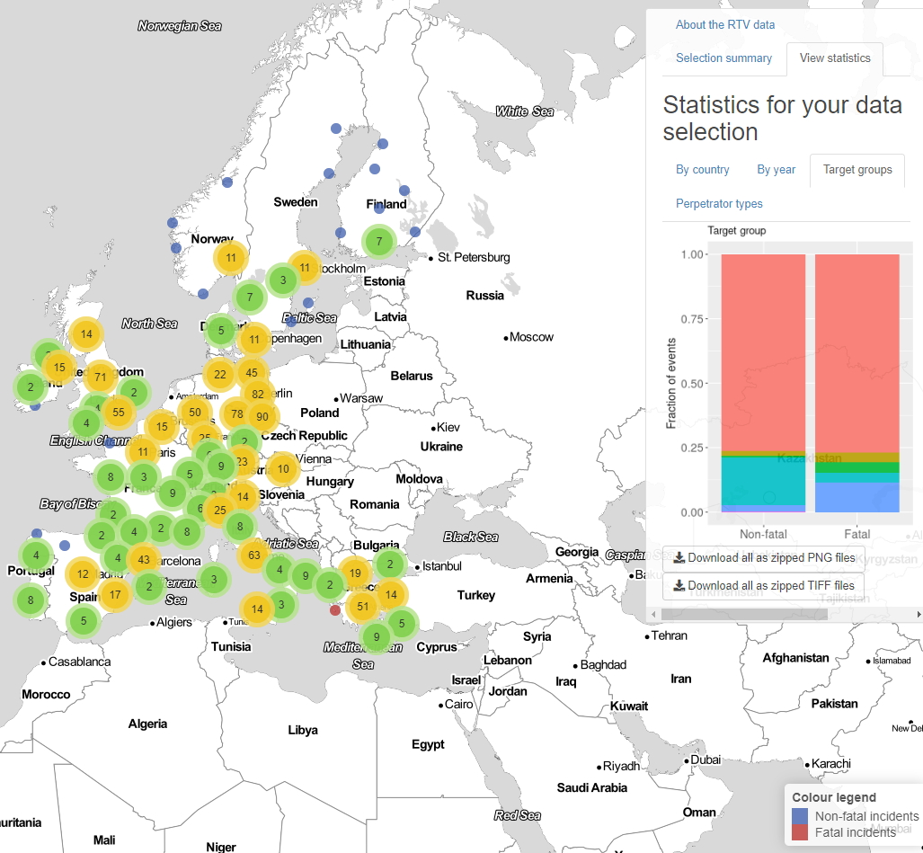
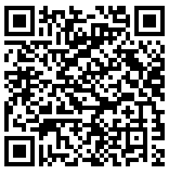
Visualisering for C-REX
Nyhet om IT-avdelingen
Seksjonen Datahåndtering står bak et spennende
verktøy utviklet for forskning på høyreekstremisme.
Les mer:
Les mer på
usit.uio.no

Slide 36
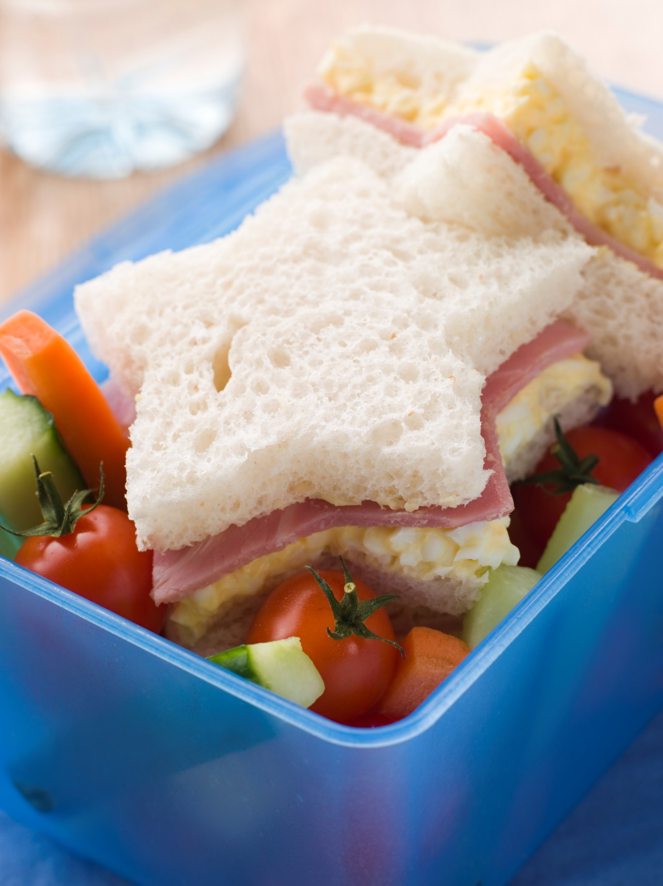
Lunsjmøte
IT-avdelingen
I dag:
Sjefingeniør Frank Paul Silye forteller om overgang til ExO

Slide 37
Lunsjmøte
IT-avdelingen
I dag:
Anne Bergsaker forteller om:
Tjenstetilbudet i Educloud

Slide 38

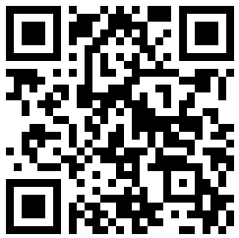
NIX fyller 30 år!
Nytt om IT på UiO
NIX, Norwegian Internet Exchange, driftes på
IT-avdelingen, og er en viktig del av internett i Norge.
Les mer:
Les mer på
usit.uio.no

Slide 39

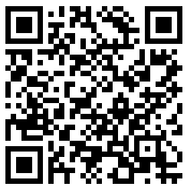
Student?
Nytt om IT på UiO
Nå blir UiO-e-posten din flyttet!
Ny URL til webmail og innstillinger i e-postprogram.
Les mer:
Les mer på
uio.no/tjenester/it/
e-post-kalender
eller skann her:

Slide 40

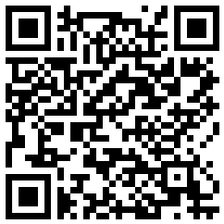
Student?
News about IT at UiO
Your email will be migreted!
New URL for webmail and settings for your e-mail application.
Les mer:
Read more at
https://www.uio.no/
english/services/it/
email-calendar/
or scan here:

Slide 41
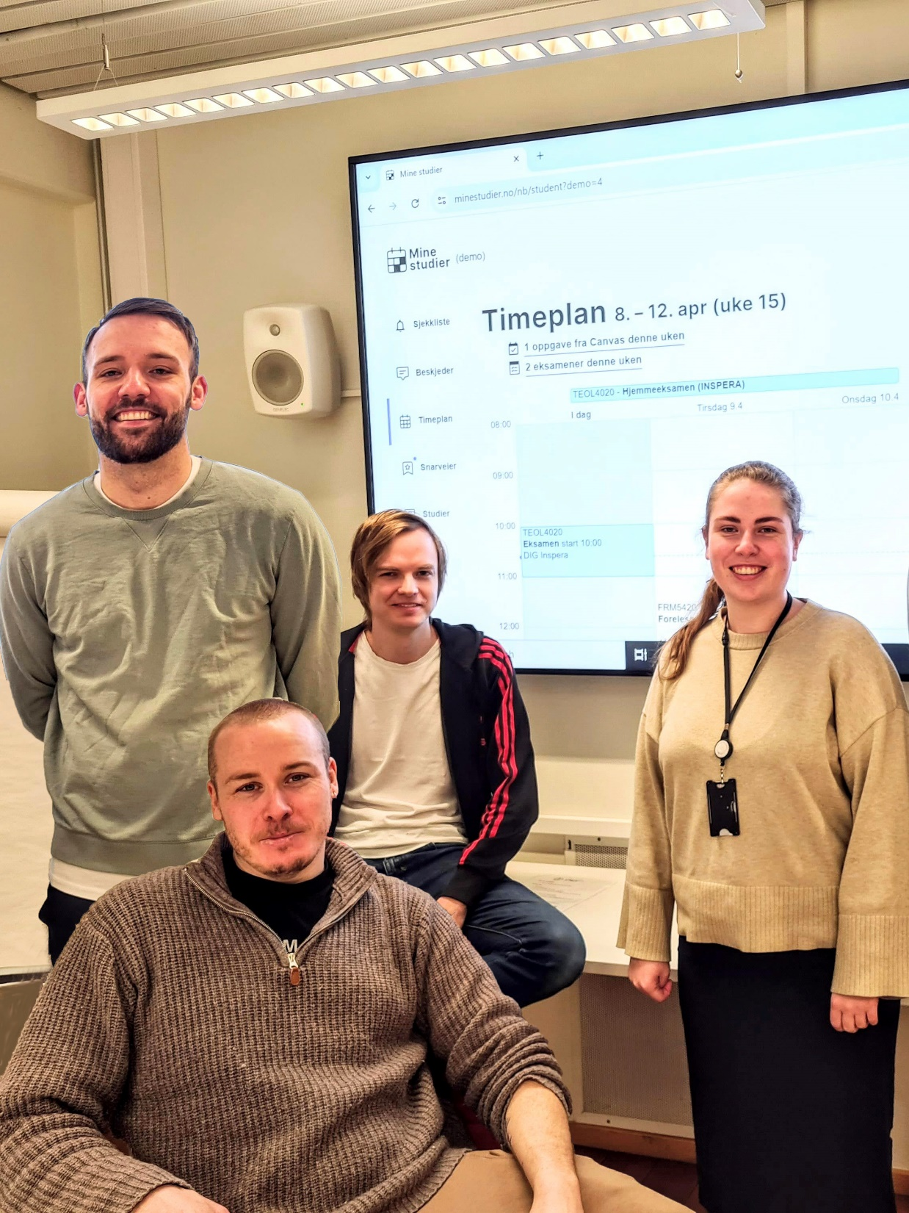
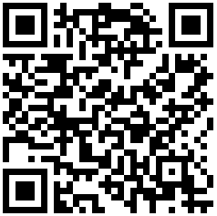
Mine studier til sektoren!
Nytt om IT på UiO
Også Universitetet i Agder og Høgskolen i Molde gir studentene en enklere studiehverdag.
Les mer:
Les mer på
usit.uio.no

Slide 42
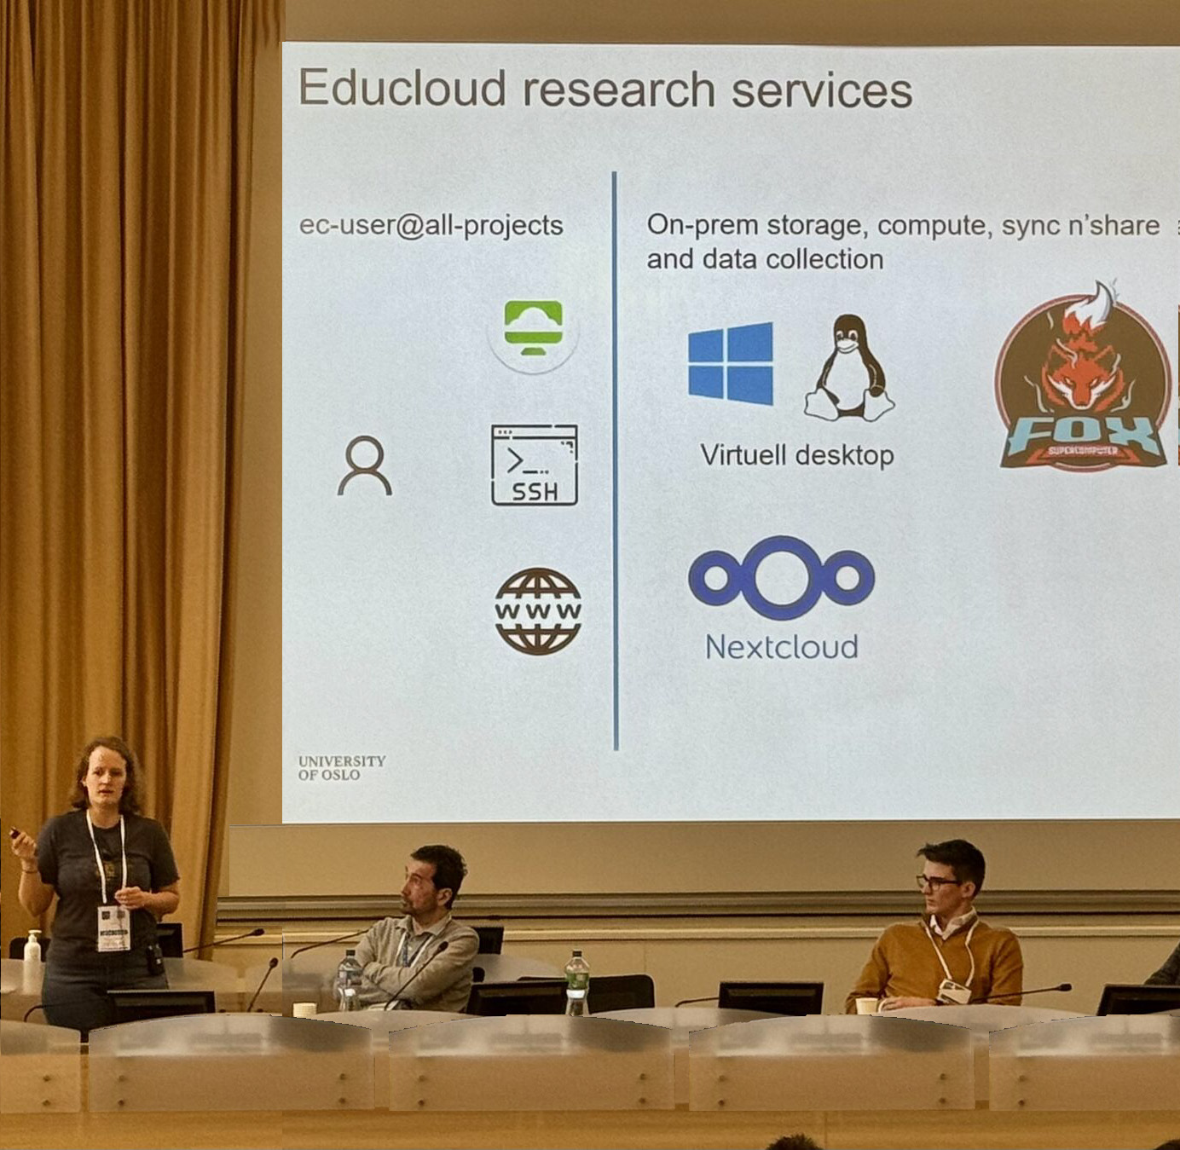
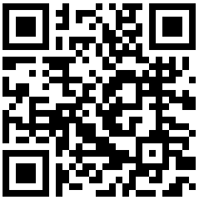
Educloud presentert på CS3-konferansen
Nytt om IT på UiO
Den egenutviklede løsningen vår ble
populært samtaleemne og mange var
interessert i finne ut mer.
Les mer på
usit.uio.no

Slide 43
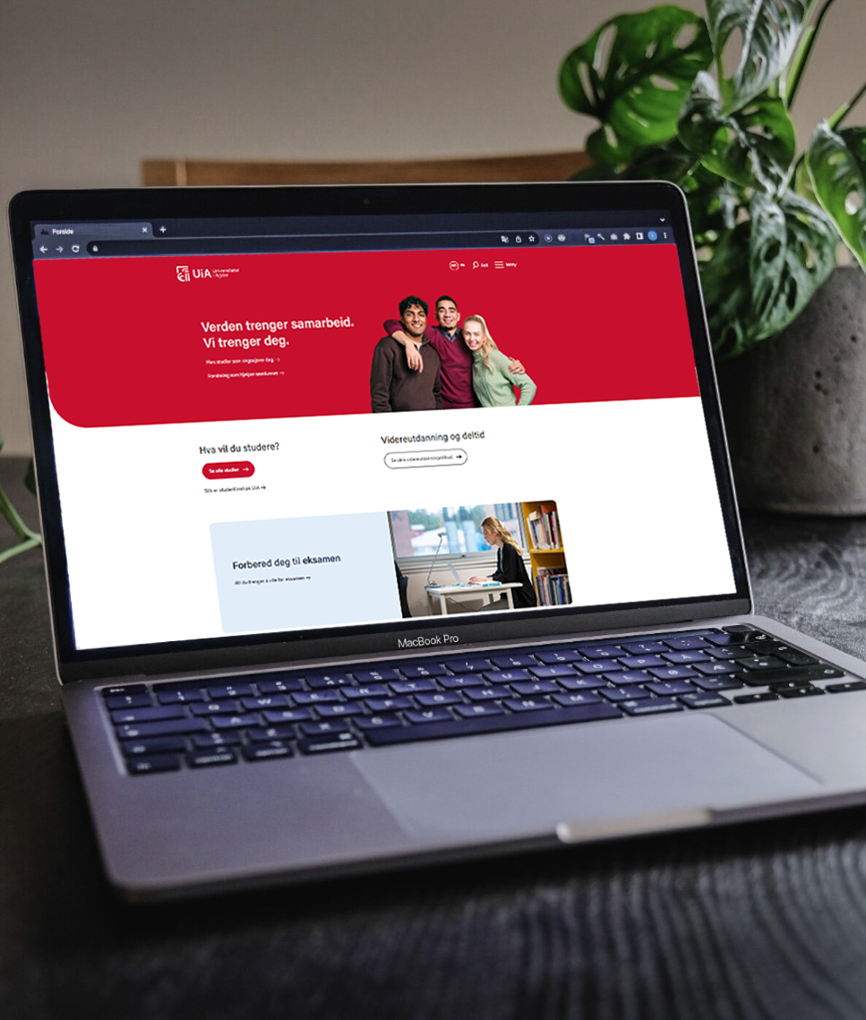

Universitetet i Agder med nye nettsider
Nytt om IT-avdelingen
UiA valgte Vortex til de nye nettsidene sine, og er nå med i sektorsamarbeidet.
Les mer under Aktuelt på
usit.uio.no,
eller skann QR-koden:

Slide 44


HL-senteret med nye nettsider
Nytt om IT på UiO
Senter for studier av Holocaust
og livssynsminoriteter valgte Vortex også til de nye nettsidene.
Les mer under Aktuelt på
usit.uio.no,
eller skann QR-koden:

Slide 45


Politihøgskolen med nye nettsider
Nytt om IT-avdelingen på UiO
Vi ønsker PHS velkommen til sektorsamarbeidet Vortex.
Les mer på usit.uio.no,
eller skann QR-koden:

Slide 46


Arkitektur- og designhøyskolen med nye nettsider
Nytt om IT-avdelingen på UiO
Vi ønsker AHO velkommen
til sektorsamarbeidet Vortex.
Les mer på usit.uio.no,
eller skann QR-koden:

Slide 47


Vortex for Norges Idrettshøgskole
Nytt om IT på UiO
NIH går over til å bruke Vortex. Sjekk de nye nettsidene.
Les mer under Aktuelt på
usit.uio.no,
eller skann QR-koden:

Slide 48



Nå kommer GPT UiO
Nytt om IT på UiO
Kunstig intelligens med personvernfokus. Utviklet for UiO av IT-avdelingen.
Les mer på
uio.no/tjenester/it/aktuelt

Slide 49


Ny versjon av
GPT UiO
Nytt om IT på UiO
Nå med filopplasting
og dine egne
KI-assistenter.
Skann for å lese mer:

Slide 50




Nytt driftssystem på plass på tusenvis av bærbare PCer
Nytt om IT på UiO
Nytt om IT på UiO
Nye GPT UiO:
– Lagre og del instruksjoner
– Bruk GPT-4o
Les mer på usit.uio.no,
eller skann QR-koden:
Les mer på usit.uio.no
eller skann QR-koden:
Nyhet!

Slide 51
Nytt driftssystem på plass på tusenvis av bærbare PCer
Nytt om IT på UiO
Les mer på usit.uio.no
eller skann QR-koden:

Slide 52


Ida fra UX-seksjonen vår er ukens designer i UX Norge!
Nytt om IT-avdelingen
Les mer på UX Norge
eller skann QR-koden:

Slide 53


IT-avdelingen og UiO på Customer Stories hos Microsoft!
Nytt om IT-avdelingen
Skann QR-koden for å lese suksesshistorien om GPT UiO sett fra Microsofts side:

Slide 54


Nå skal alle rydde i e-posten
Skann her for mer info:
Beslutning fra IT-direktøren
UiO skal komme i overensstemmelse med GDPR, bruke mindre på unødvendig lagring og minimere klimaavtrykket.

Slide 55

Nå skal alle rydde i e-posten
Skann her for mer info:
Beslutning fra IT-direktøren
UiO skal komme i overensstemmelse med GDPR, bruke mindre på unødvendig lagring og minimere klimaavtrykket.

Slide 56


Integreat Tuesday seminar: Evading AI systems
AI systems can be vulnerable to simple and difficult-to-detect attacks which allow an attacker to alter the behavior of the system to their own advantage.
Learn about LowKey and Witches’ Brew attacks.
Time and place: Sep. 30, 2025 2:15 PM – 3:00 PM,
Niels Henrik Abels hus
Gavin Taylor
Scan for more info:

